Slide 1
MODE 在 hepjob 上运行的问题
张 源 （zhangy@ihep.ac.cn）
加速器中心
2016-11

Slide 2
MODE: Scalable Enough at 1000-nodes farm?
Yongjun Li, “Multi-objective Dynamic Aperture Optimization for NSLS-II Ring”, IAS program on HEP Conference 2016, Hong Kong

Slide 3
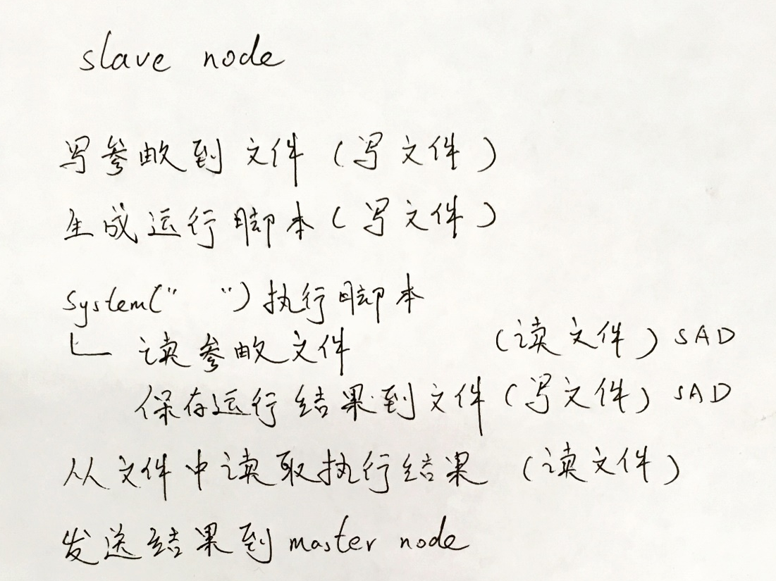
Master
Initialize
Gen < Gen_Max
N
end
Y
Create One Offspring
any slaver idle
Y
Assign task
N
Test & try to receive cost from any slaver
Start request to receive cost value
N
Offspring Assigned
Y
N
Offspring number is enough
Y
Sort, New Parent
Gen++

Slide 4

出现的问题

Slide 5
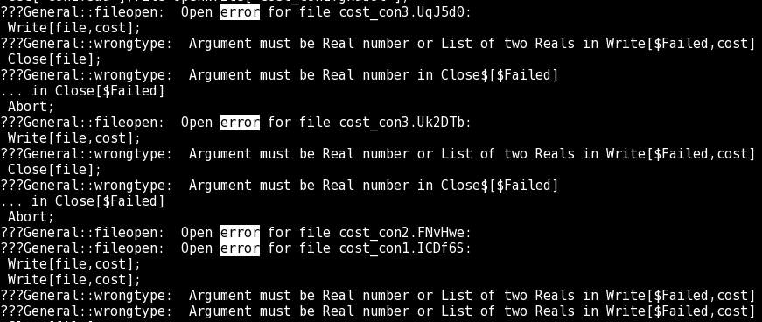
执行过程中输出到标准终端的信息
SAD：创建文件失败

Slide 6
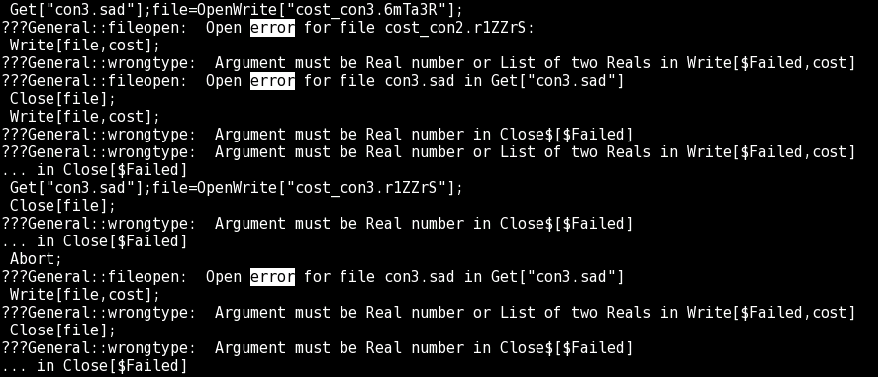
执行过程中输出到标准终端的信息（2）
SAD：读取已经存在的文件失败

Slide 7
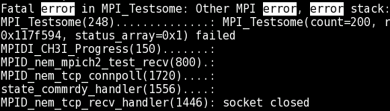
.err 文件
Master
Initialize
Gen < Gen_Max
N
end
Y
Create One Offspring
any slaver idle
Y
Assign task
N
Test & try to receive cost from any slaver
Start request to receive cost value
怀疑 master node 出错原因是 slave node 因为文件读写的错误已经退出。
N
Offspring Assigned
Y
N
Offspring number is enough
Y
Sort, New Parent
Gen++

Slide 8
可能的解决办法
更细致的debug，明确出错原因
到本地 的 /tmp 下，进行文件读写？是否足够可靠？

Slide 9
2016-11-14 讨论后的测试小结
交互式，计算资源：acc-ap
每个任务占用两个节点，每个节点 40 个进程，共80个进程
文件系统
  /cefs/CEPCMPI/zhangyuan/test-mode3-accap
  /workfs/others/zhangyuan/test-mode3-accap
  /scratchfs/csns/zhangyuan/test-mode3-accap
任务执行情况
正常执行超过 24 小时，主动中断
备注：之前的测试，这几个文件系统的任务执行时间，一般 < 6hr。
原因？？？

Slide 10
2016-11-14 讨论后的测试小结(2)
任务式。计算资源：cepcmpi。
每个任务80个进程
文件系统
  /cefs/CEPCMPI/zhangyuan/test-mode3-accap（可能是文件系统空间上限？）
  /scratchfs/csns/zhangyuan/test-mode3-accap
任务执行情况
执行超过 72 小时，因故中断
备注：之前的测试，这几个文件系统的任务执行时间，一般 < 6hr。
原因？？？

Slide 11
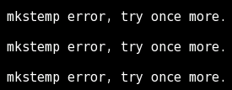
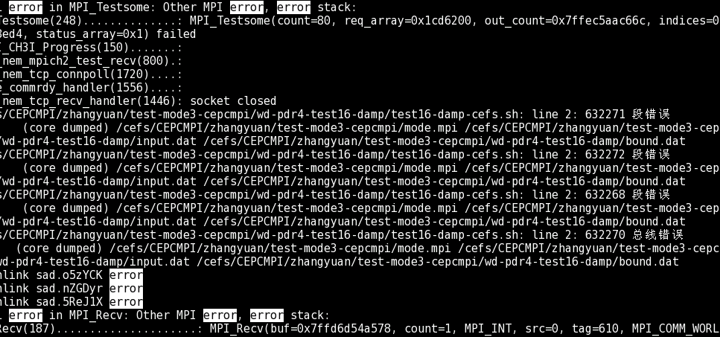
2016-11-14 讨论后的测试小结(3)
.out 文件：
无法创建临时文件
11-21 日，~ 上午 9:00 出错
任务式，cefs 的故障
.err 文件
Unlink error，
文件没有正常删除

Slide 12
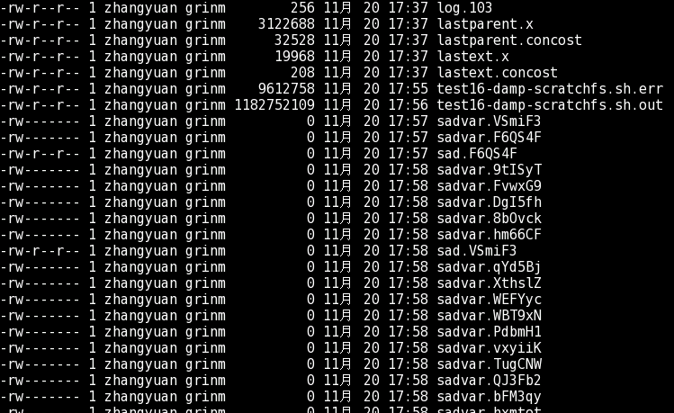
2016-11-14 讨论后的测试小结(4)
11-20 日，~ 18:00 出错
任务式，scratchfs 的故障
没有出错信息。
显示最后创建的临时文件，没有写入内容。

Slide 13
计算中心的反馈
20，21日，这两天的测试 中断和scratchfs自己有关。
cefs的事情有点点不一样。原来他们空间特别紧张，对用户限制很严格 。文件不能保存超过几天吧。。然后搞得用户没事就不停touch文件，使得服务器内存耗尽。。不是硬件的问题，是用户自己使用方式不对的问题。
嗯， cefs应该是上午才处更完毕。。。scratchfs是今天中午完全处理干净的。

Slide 14
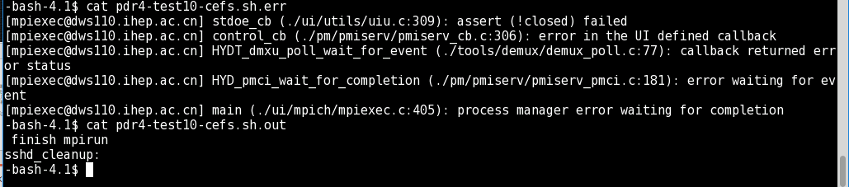
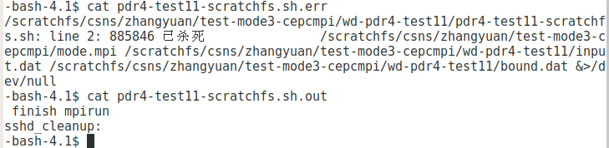
11-21 提交的测试（任务式）
使用 /cefs/CEPCMPI/zhangyuan/wd-pdr4-test10 ，
  启动时间：21日 15:30
  因故中断时间：22日 9:30~10:40
使用 /scratchfs/csns/zhangyuan/test-mode3-cepcmpi/wd-pdr4-test11
  启动时间：21日 17:00
  因故中断时间：26日 20:45

Slide 15
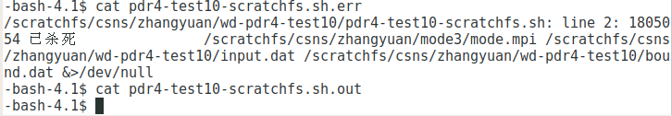
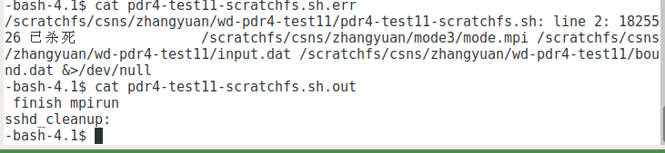
11-23 提交的任务（scratchfs，使用/cefs的Mode复制）
/scratchfs/csns/zhangyuan/wd-pdr4-test10/
  启动时间：23日 11:00
  因故中断时间：27日 14:35
/scratchfs/csns/zhangyuan/wd-pdr4-test11/
  启动时间：23日 10:54
  因故中断时间：27日 14:47

Slide 16
总结
几个月前，Mode在hepjob上无法正常使用（运行时间：小时量级）
最新的测试，cefs 文件系统仍然不是非常稳定，但可以忍受，运行时间可达1天
Scratchfs文件系统可以运行 4-5 天，满足需要

